Slide 1
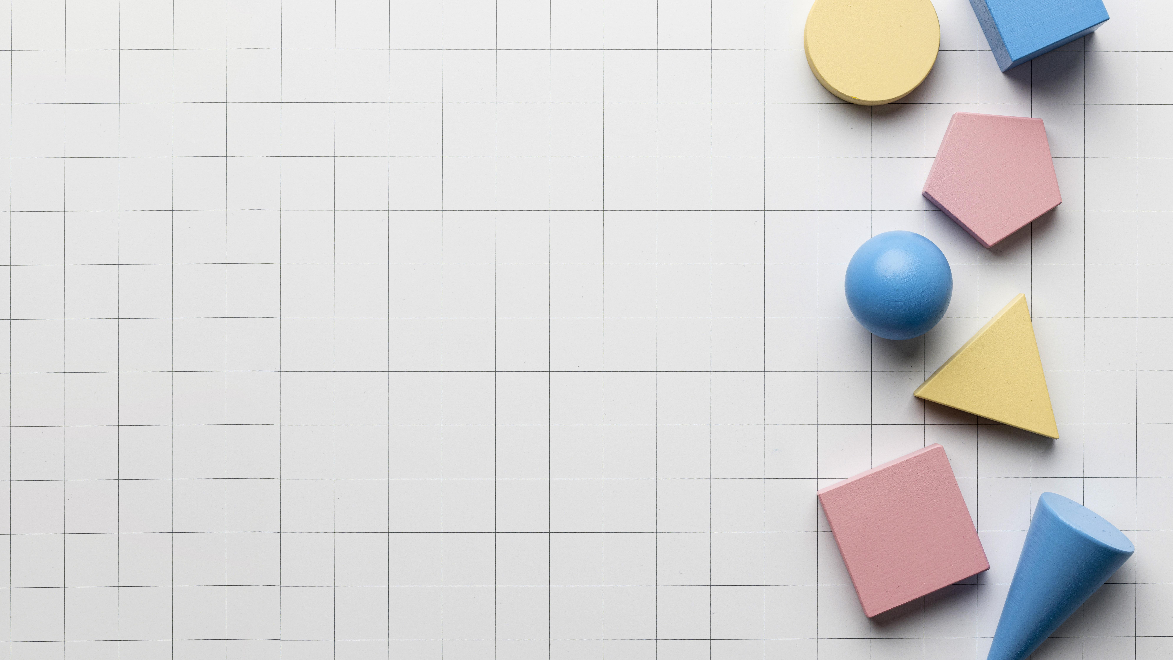
Дистанційний курс з геометрії 9 клас:
«Вектори на площині»
Заняття 1:
Вектор.
Модуль і напрям вектора.

Slide 2


Мета заняття
пригадати поняття скалярної та векторної величини;
розвивати культуру математичного мовлення й записів
навчитися розв’язувати задачі, що передбачають застосування поняття вектора;
навчитись зображувати вектори та записувати їх за допомогою математичної символіки;
сформувати поняття вектора, нуль-вектора та одиничного вектора;
навчитись знаходити модуль (довжина або величина) вектора;

Slide 3


Пригадайте
З чого складається прямокутна система координат?
Прямокутна система координат складається з двох перпендикулярних числових ліній (вісь Ох та вісь Оу), початку відліку, одиничного відрізка
Як визначено точку на прямокутній системі координат?
Знайти координати точки, які записують у вигляді пари чисел (х; у)
Що таке довжина відрізка?
Це число, яке показує відстань між двома кінцевими точками цього відрізка

Slide 4
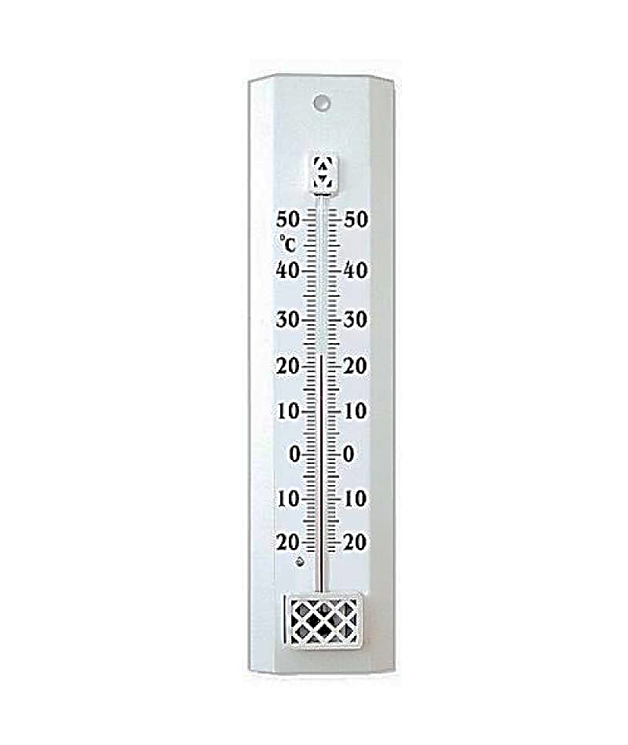


ВЕЛИЧИНИ
Величини, з якими ми можемо зустрітися в природничих науках,
бувають скалярними або векторними
Скалярні
Векторні
Скалярними величинами називаються величини, що мають числове значення, але не мають напряму.
Наприклад, кількість якихось предметів, довжина,площа, маса, щільність, час, температура тощо
Векторними величинами, або векторами, називаються величини, що мають і числове значення, і напрям.
Приклади векторних величин: швидкість, сила, переміщення, прискорення тощо.
S
V

Slide 5

Поняття вектора
Накреслимо відрізок 𝐴𝐵. Точка А – початок відрізка, а точка 𝐵 — кінець.
Напрям відрізка 𝐴𝐵 з точки 𝐴 в точку 𝐵 позначимо за допомогою стрілки. Отримаємо спрямований відрізок
Напрямлений відрізок називається вектором.
Назва «вектор» (vector з латинської – той, що несе)
В
А
Способи позначення вектора
двома великими буквами, поставивши над ними стрілочку; перша буква позначає початкову точку, друга — кінцеву точку; наприклад, 𝐴𝐵 (читається: вектор 𝐴𝐵);
маленькою буквою зі стрілочкою над нею, наприклад, 𝑎 (читається: вектор 𝑎).

Slide 6
Вектор, у якого початок та кінець – одна й та сама точка, називають нульовим вектором або нуль-вектором і позначають О
Вектор
АА
А
Вектор
0
Початок нуль-вектора співпадає з його кінцем, тому нульовий вектор не має якогось визначеного напряму. Тобто, будь-який напрям можно вважати напрямом нульового вектору.
Довжина нульового вектора вважається рівною нулю
АА = 0

Slide 7
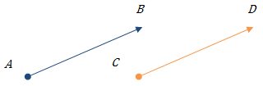
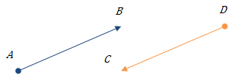
Напрям вектора
Співнапрямлені вектори – це вектори, які лежать на одній прямій або на паралельних прямих і мають однаковий напрям
Протилежно напрямлені вектори - це вектори, які лежать на одній прямій або на паралельних прямих і мають протилежний напрям
Вектори АВ і СD співнапрямлені
Вектори АВ і СD протилежно напрямлені

Slide 8
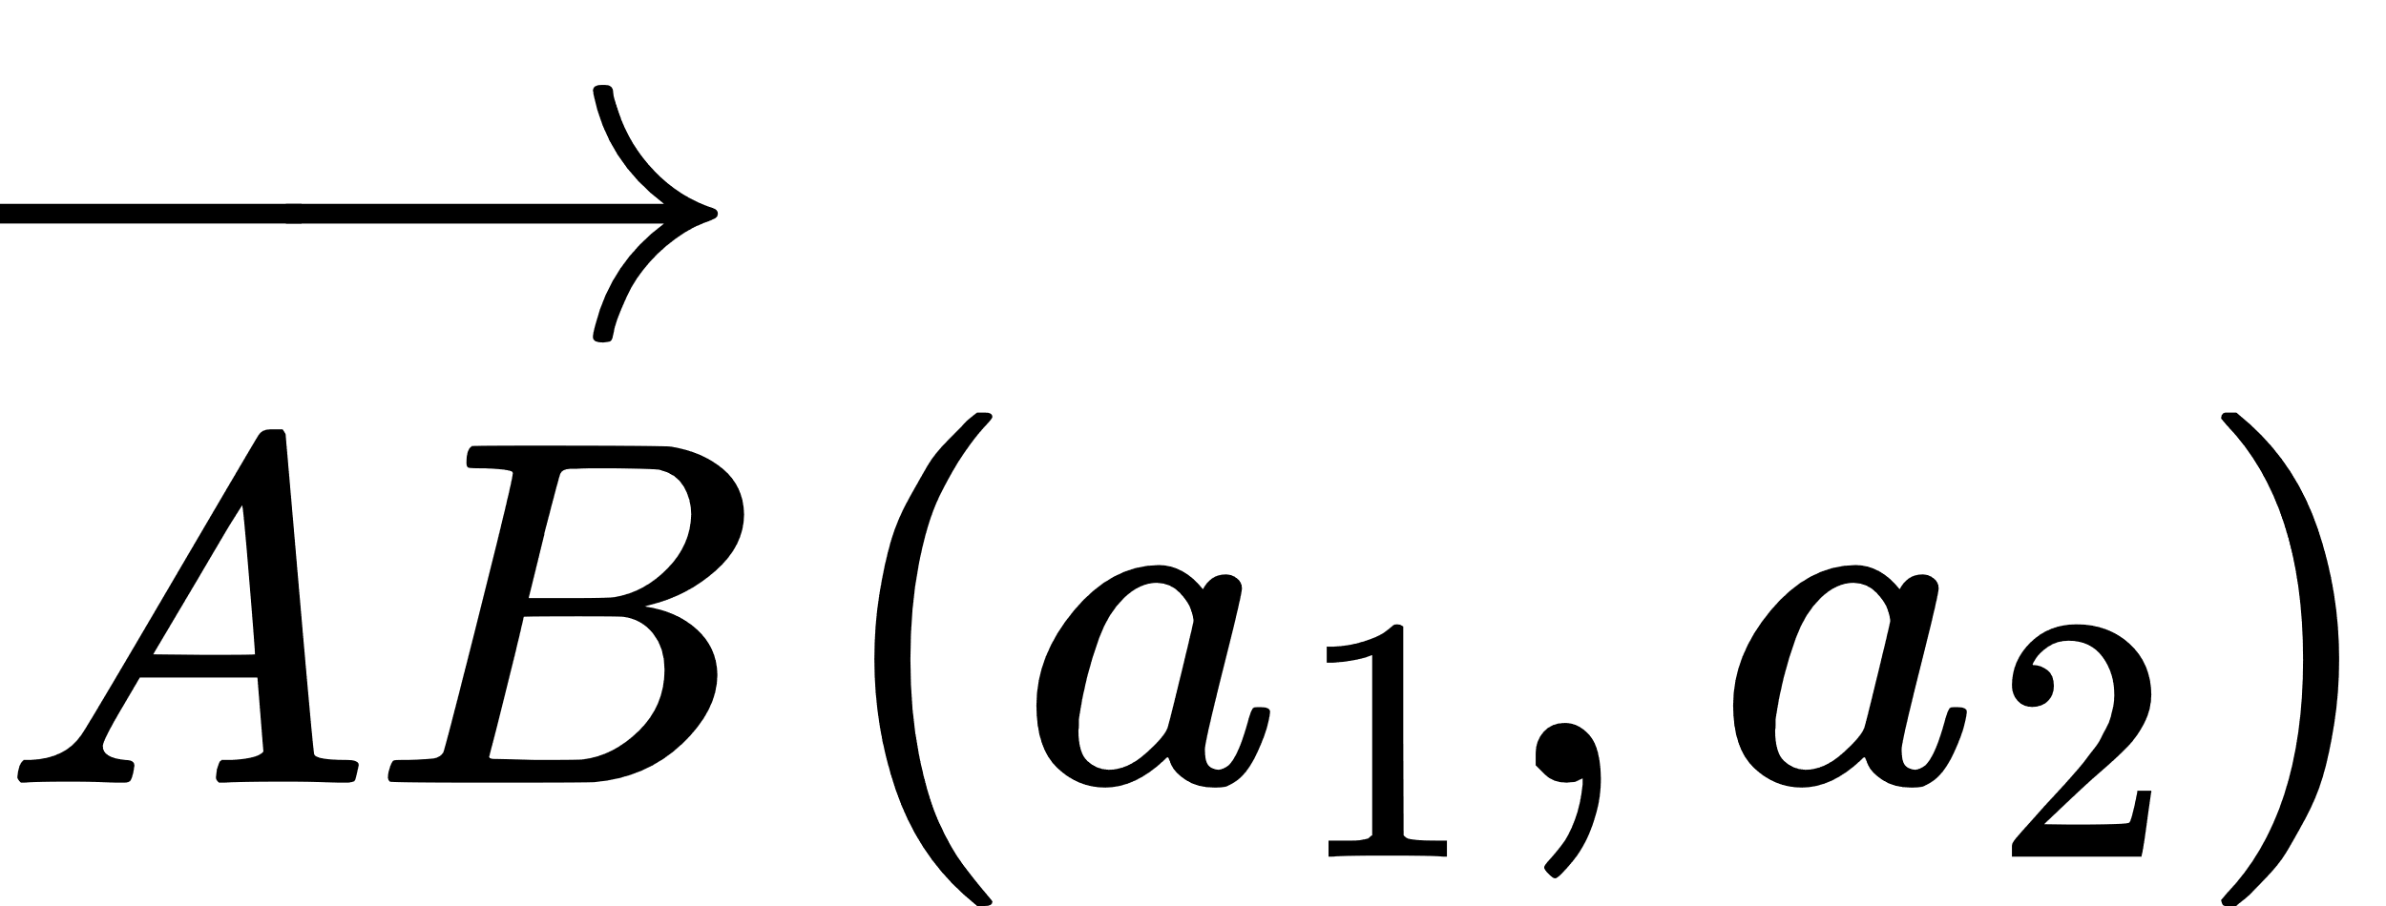
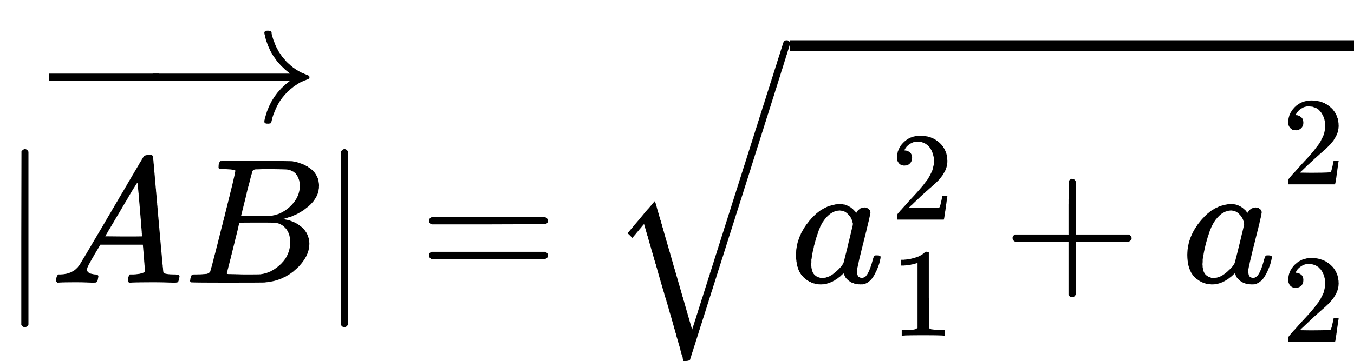
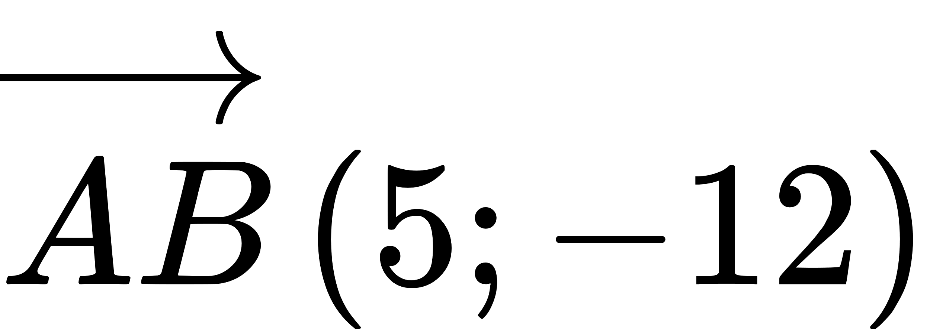

Модуль вектора
(довжина або абсолютна величина)
- довжина відрізка, що зображує вектор.
B
Позначення:
А
Довжина нуль-вектора дорівнює нулю.
Вектор, який має довжину 1, називають одиничним вектором (його позначають так: $\overline{ⅇ}$)
Наприклад: Знайдіть модуль вектора

Slide 9
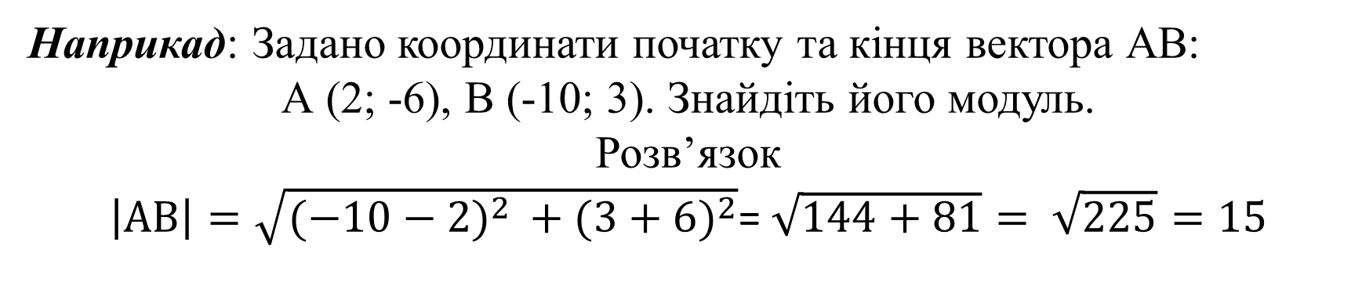
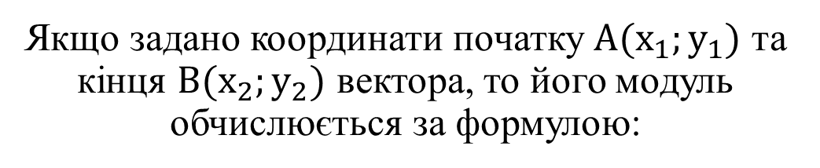

Якщо задано координати початку $А(х_{1};у_{1})$ та кінця $В(х_{2};у_{2})$ вектора, то його модуль обчислюється за формулою:
Формула для обчислення
довжини (модуля) вектора АВ
А
B
$$\left|AB\right|=\sqrt{{(x_{2}−x_{1})}^{2}+{(y_{2}−y_{1})}^{2}}$$
Наприкад: Задано координати початку та кінця вектора АВ:
А (2; -6), В (-10; 3). Знайдіть його модуль.
Розв’язок
$\left|АВ\right|=\sqrt{(−10−2)^{2 }+(3+6)^{2}}$= $\sqrt{144+81}= \sqrt{225}=15$

Slide 10

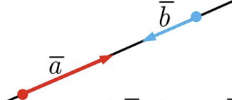
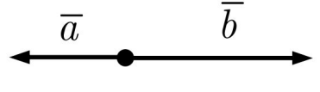
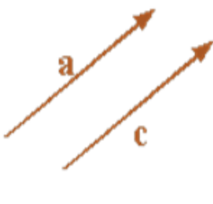
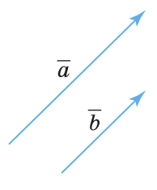
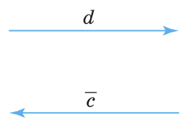
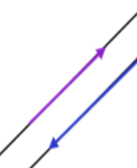
Визначте взаємне розміщення векторів
Співнапрямлені
Протилежно
напрямлені

Slide 11
Розгляньте приклад
Назвіть вектори, що зображено на малюнку.
Визначте початок та кінець векторів
F
C
Вектор
ЕF
(Початок – точка Е, кінець – точка F)
Вектор
AB
E
A
(Початок – точка А, кінець – точка В)
D
Вектор
CD
(Початок – точка С, кінець – точка D)
N
Вектор
NN
або
0
(Початок вектора збігається з кінцем)
В

Slide 12
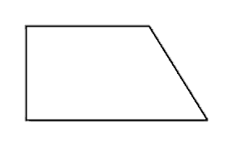
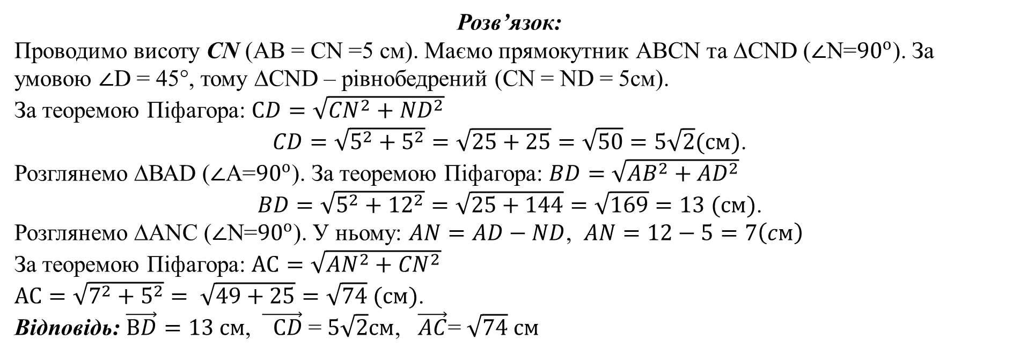
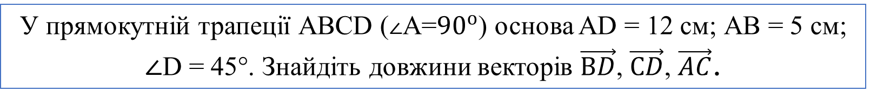
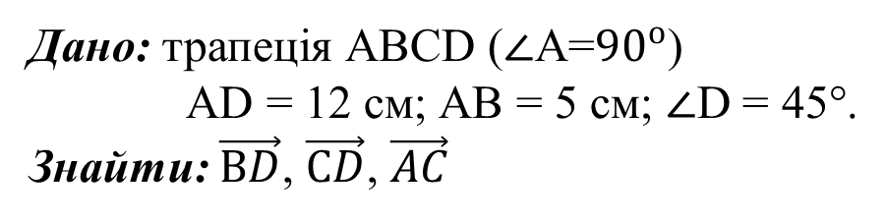
У прямокутній трапеції АВСD ($\text{∠}$А=${90}^{о}$) основа AD = 12 см; АВ = 5 см; $\text{∠}$D = 45°. Знайдіть довжини векторів $\vec{ВD}$, $\vec{СD}$, $\vec{AC}$.
В
С
Дано: трапеція АВСD ($\text{∠}$А=${90}^{о}$)
AD = 12 см; АВ = 5 см; $\text{∠}$D = 45°.
Знайти: $\vec{ВD}$, $\vec{СD}$, $\vec{AC}$
А
D
N
Розв’язок:
Проводимо висоту CN (АВ = CN =5 см). Маємо прямокутник АВСN та ∆CND ($\text{∠}\text{N}$=${90}^{о}$). За умовою $\text{∠}$D = 45°, тому ∆CND – рівнобедрений (CN = ND = 5см).
За теоремою Піфагора: $СD=\sqrt{{CN}^{2}+{ND}^{2}}$
$CD=\sqrt{5^{2}+5^{2}}=\sqrt{25+25}=\sqrt{50}=5\sqrt{2}(см)$.
Розглянемо ∆ВАD ($\text{∠}$А=${90}^{о}$). За теоремою Піфагора: $BD=\sqrt{{AB}^{2}+{AD}^{2}}$
$BD=\sqrt{5^{2}+{12}^{2}}=\sqrt{25+144}=\sqrt{169}=13 (см)$.
Розглянемо ∆АNC ($\text{∠}\text{N}$=${90}^{о}$). У ньому: $AN=AD−ND$, $AN=12−5=7\left(cм\right)$
За теоремою Піфагора: $АС=\sqrt{{AN}^{2}+{CN}^{2}}$
$АС=\sqrt{7^{2}+5^{2}}= \sqrt{49+25}=\sqrt{74} (см)$.
Відповідь: $\vec{ВD}=13 см$, $\vec{ СD}$ = $5\sqrt{2}см$, $\vec{AC}$= $\sqrt{74} см$

Slide 13

Геометрія є наймогутнішим засобом для розвитку наших розумових здібностей і дає нам можливість правильно мислити і міркувати
Галілео Галілей

